Slide 1
103學年度畢業滿3年畢業生系所流向追蹤回收比率(生物科技學系碩士生)
科系 | 學生數總數 | 已追蹤筆數 | 拒答筆數 | 尚未追蹤筆數 | 已追蹤比率 | 含拒答追蹤比率
生物科技學系 | 4 | 3 | 0 | 1 | 75.00% | 75.00%

Slide 3
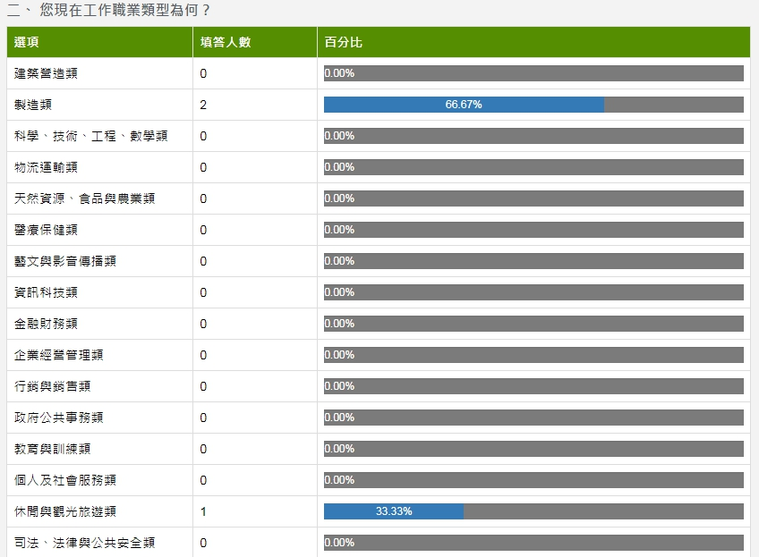

Slide 5
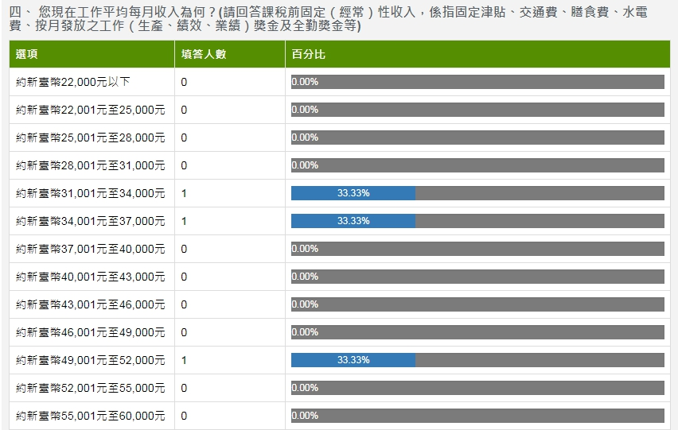

Slide 6
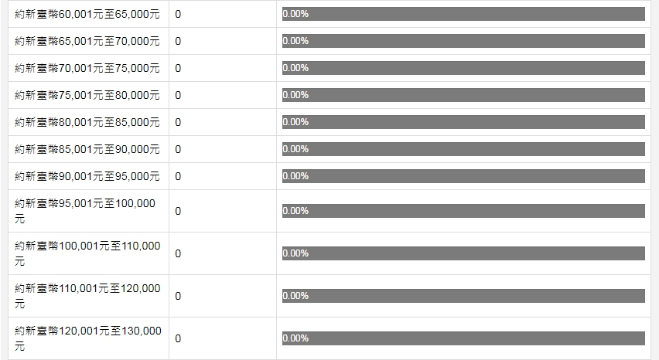

Slide 7
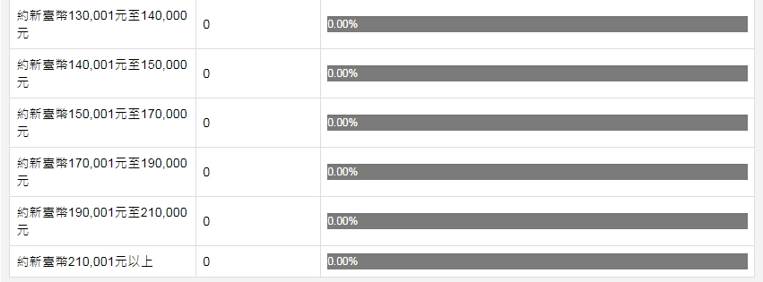

Slide 14
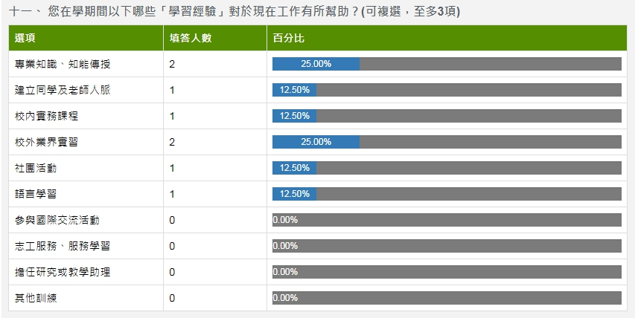

Slide 17
